Slide 1
構造を確認しましょう。

Slide 2
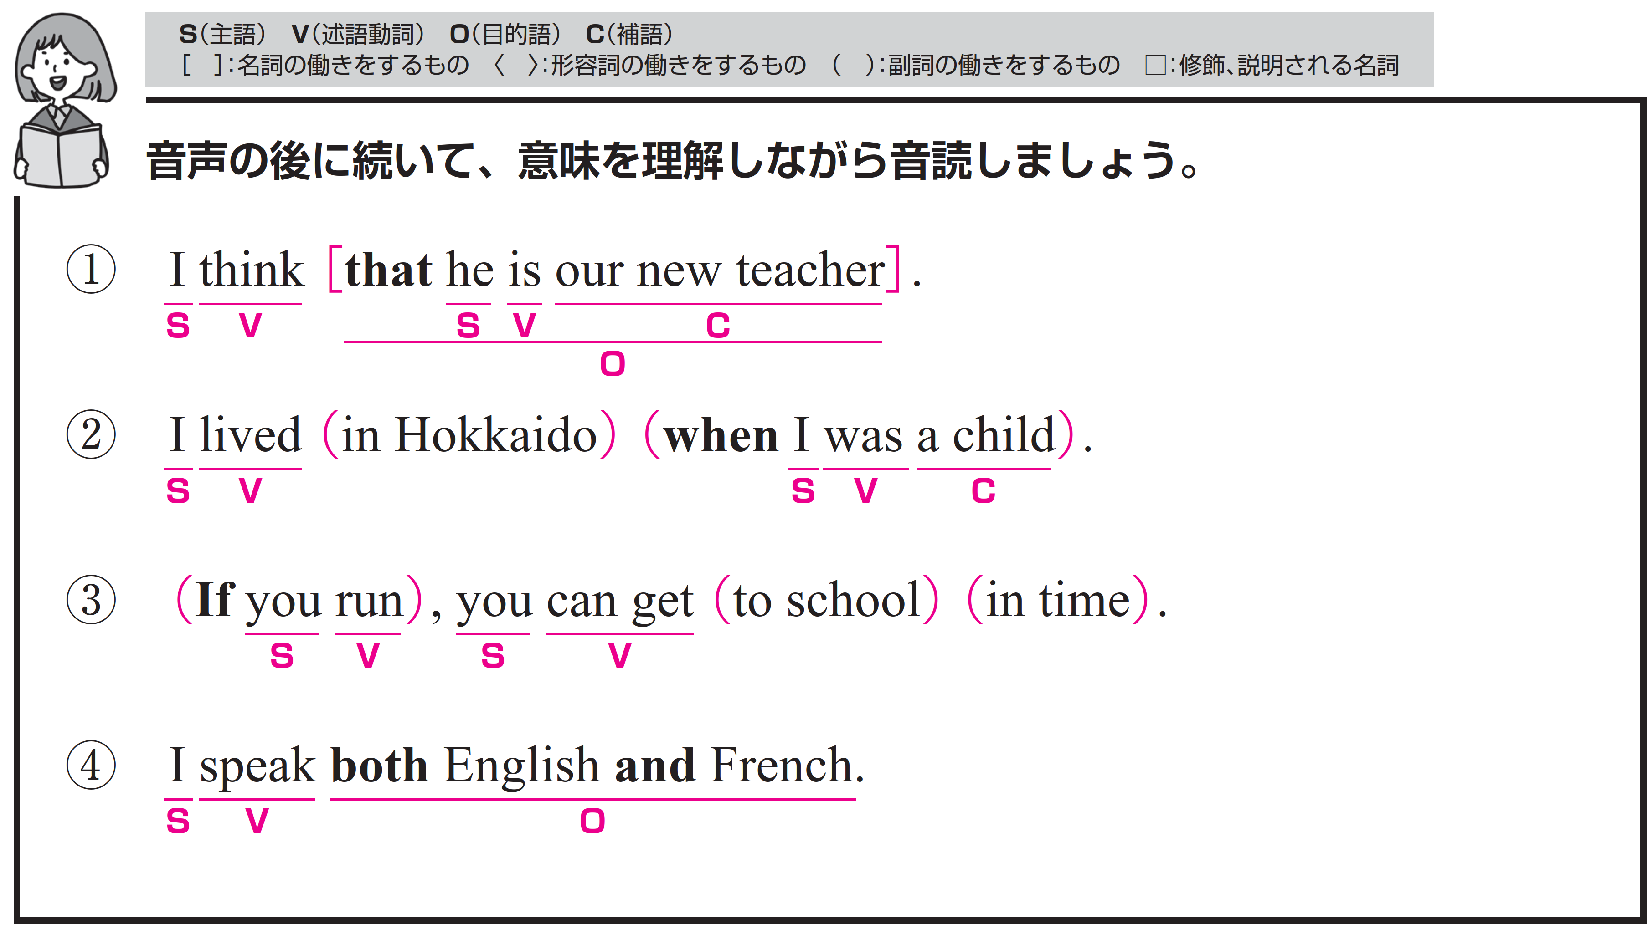
彼は私たちの新しい先生だと思います。
〇 I がS（主語）、 think がV（動詞）、
that he is our new teacher がO（目的語）です。
〇 that he is our new teacher は
主語と動詞をふくむ節（名詞節）です。
〇 he が S（主語）、 is が V（動詞）、
our new teacher が C（補語）です。
〇 that は、名詞節を導く接続詞で「～ということ」という
意味をもちます。（省略されることも多いです）

Slide 3
Target Sentence
FLASH
CARD
PRACTICE！

Slide 4

私は 思います /
彼は 私たちの新しい先生 だと /
I think /
that he is our new teacher . /

Slide 5
I [t----] /
[t---] he [i-] our new teacher . /

Slide 6
私は 思います /
彼は 私たちの新しい先生 だと /

Slide 7
メアリーは 知っています /
トムが 医者 であることを /
Mary knows /
that Tom is a doctor . /

Slide 8
Mary [k----] /
[t---] Tom [i-] a doctor . /

Slide 9
メアリーは 知っています /
トムが 医者 であることを /

Slide 10
私は 聞きました /
トムが 医者 であることを /
I heard /
that Tom was a doctor . /

Slide 11
I [h----] /
[t---] Tom [w--] a doctor . /

Slide 12
私は 聞きました /
トムが 医者 であることを /

Slide 13
私は子どものとき、北海道に住んでいました。
① I lived in Hokkaido
〇 I がS（主語）、 lived がV（動詞）です。
〇 in Hokkaido は修飾語で副詞のはたらきです。
「北海道に」という意味をもち、lived を修飾しています。
② when I was a child
〇 I がS（主語）、was がV（動詞）、a child が C（補語）です。
〇 「私は子どものとき」という意味をもち、lived を修飾しています。
〇 when は、時間を表す接続詞で、「～したとき」という意味を
もちます。

Slide 14
Target Sentence
FLASH
CARD
PRACTICE！

Slide 15
私は 住んでいました /
北海道に /
私が 子どもだった とき /
I lived / in Hokkaido /
when I was a child. /

Slide 16
I [l----] / [i-] Hokkaido /
[w---] I [w--] a child. /

Slide 17
私は 住んでいました /
北海道に /
私が 子どもだった とき /

Slide 18
私が 子どもだった とき /
私は 行っていました /
スイミングスクールに /
When I was a child, /
I went / to a swimming class. /

Slide 19
[W---] I [w--] a child, /
I [w---] / [t-]
a swimming class. /

Slide 20
私が 子どもだった とき /
私は 行っていました /
スイミングスクールに /

Slide 21
ケンは 見えました 眠そうに /
なぜなら彼は 忙しかったから /
Ken looked sleepy /
because he was busy. /

Slide 22
Ken [l-----] sleepy /
[b------] he [w--] busy. /

Slide 23
ケンは 見えました 眠そうに /
なぜなら彼は 忙しかったから /

Slide 24
走れば、遅れずに学校に着けますよ。
① If you run,
〇 you がS（主語）、 run がV（動詞）です。
〇 if は、条件を表す接続詞で、「もし～ならば」という
意味をもちます。
② you can get to school in time.
〇 you がS（主語）、 can get がV（動詞）です。
〇 to school は修飾語で副詞のはたらきです。
「学校へ」という意味をもち、動詞 get を修飾しています。
〇 in time は修飾語で副詞のはたらきです。
「時間に間に合って」という意味をもち、
動詞 get を修飾しています。

Slide 25
Target Sentence
FLASH
CARD
PRACTICE！

Slide 26
もし あなたが 走れば /
あなたは 着くことができます / 学校に / 時間内に /
If you run, /
you can get / to school /
in time. /

Slide 27
[I-] you [r--], /
you [c--] [g--] / [t-] school /
in time. /

Slide 28
もし あなたが 走れば /
あなたは 着くことができます / 学校に / 時間内に /

Slide 29
もし あなたが 走らなければ /
あなたは 遅れるでしょう /
学校に /
If you don’t run, /
you will be late /
for school. /

Slide 30
[I-] you [d----] [r--], /
you [w---] [b-] late /
[f--] school. /

Slide 31
もし あなたが 走らなければ /
あなたは 遅れるでしょう /
学校に /

Slide 32
行きましょう /
動物園に / 一緒に /
もし 晴れたら 明日 /
Let’s go / to the zoo / together /
if it is sunny tomorrow. /

Slide 33
[L----] [g-] / [t-] the zoo / together /
[i-] [i-] [i-] sunny tomorrow. /

Slide 34
行きましょう /
動物園に / 一緒に /
もし 晴れたら 明日 /

Slide 35
私は英語とフランス語の両方を話します。
〇 I がS（主語）、speak がV（動詞）、
both English and French がO（目的語）です。

Slide 36
Target Sentence
FLASH
CARD
PRACTICE！

Slide 37
私は 話します /
英語とフランス語の両方を /
I speak /
both English and French. /

Slide 38
I [s----] /
[b---] English [a--] French. /

Slide 39
私は 話します /
英語とフランス語の両方を /

Slide 40
私は 好きです /
野球とサッカーの両方が /
I like /
both baseball and soccer. /

Slide 41
I [l---] /
[b---] baseball [a--] soccer. /

Slide 42
私は 好きです /
野球とサッカーの両方が /

Slide 43
ユミもナナも /
東京の出身 です /
Both Yumi and Nana
are / in Tokyo. /

Slide 44
[B---] Yumi [a--] Nana
[a--] / [i-] Tokyo. /

Slide 45
ユミもナナも /
東京の出身 です /

